Slide 1
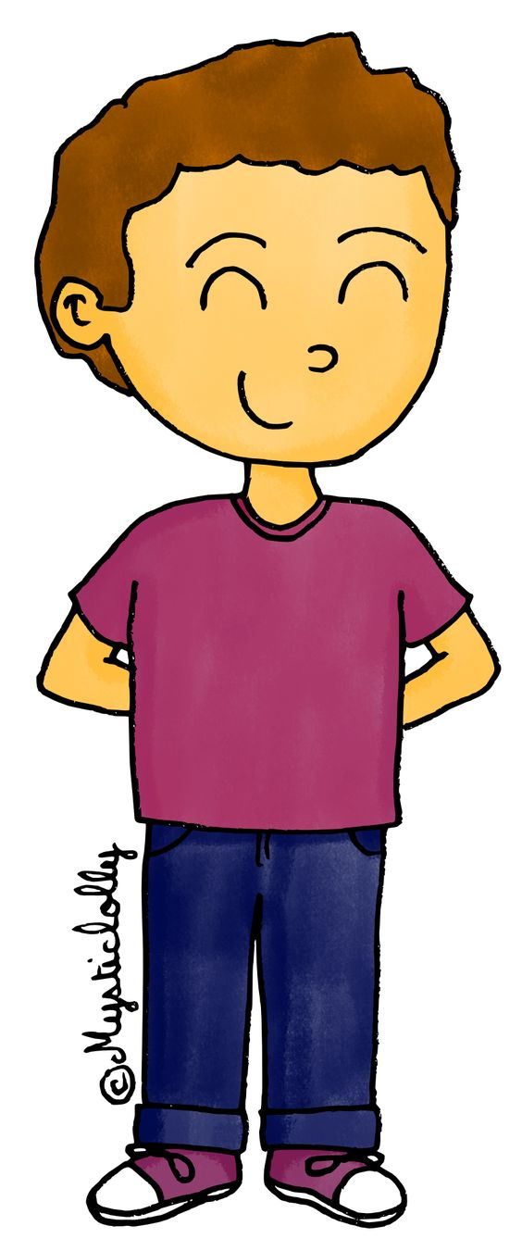
TEMPS D’EQUIPE 3A
2020/2021
DIEU NOUS DONNE CE QUI NOUS AIDE A VIVRE
Avoir besoin, avoir envie…
Que nous faut-il
pour vivre?

Slide 2
Dans ton livre p. 17
Entoure ce dont tu as besoin pour vivre et grandir
Certains mots n’ont peut-être pas été entourés, lesquels ?
Pourquoi ne sont-ils pas entourés ?

Slide 3
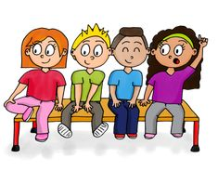
Saurais-tu expliquer la différence entre les mots « besoin » et « envie » ?
Je sais, Il y a des choses indiiispensable, à mon corps et à mon
Ça c’est un besoin !
Et à mon esprit !
Ben… une envie c’est ce qui n’est pas indispensable à la vie.
En dessous du titre de la page 17 complète la phrase :
« pour vivre, j’ai besoin de… »

Slide 4
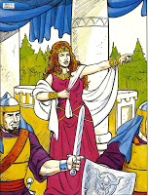
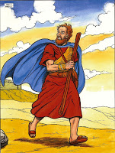
Dans la Bible, le prophète Elie pensait savoir ce dont il avait besoin, découvrons ensemble comment Dieu répond à sa demande
Lis le texte biblique
1 Roi 19, 3-5a (page 17) , puis regarde le chemin parcouru par Elie de la Samarie au désert , en passant par Bershéba..
Rappel:
Le récit d’Elie
p. 30-31Théo Benjamin
Elie n’a pas ménagé sa peine pour faire connaître Dieu. Mais cela n’a pas plu à tout le monde ! Et le reine Jézabel, très mécontente, veut se venger et le faire mourir.

Slide 5
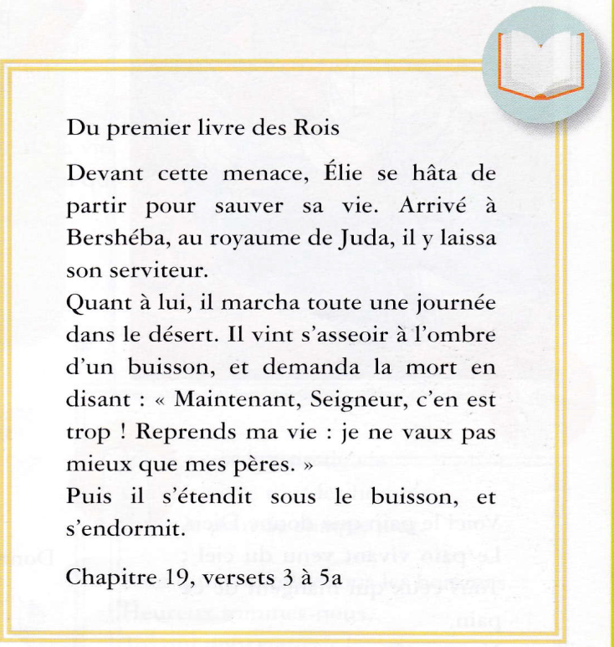
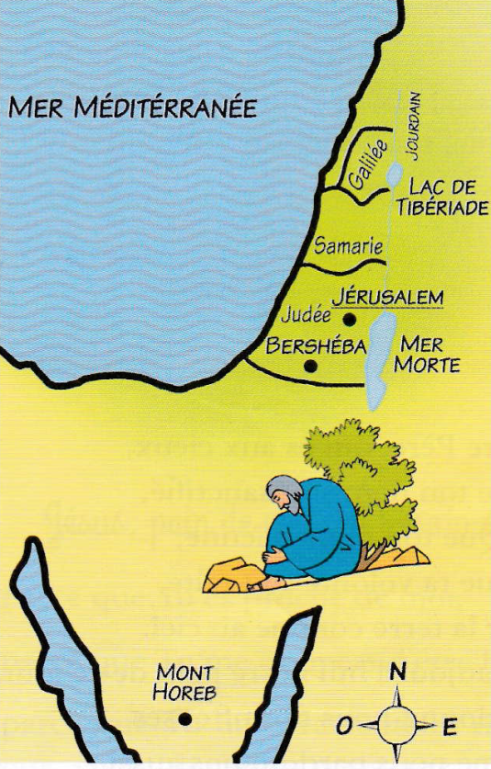
Sur chemin, Elie risque-t-il de rencontrer d’autres dangers ?
Où se trouve Elie ? Que vit Elie pendant ce périple ?
A ton avis, de quoi Elie aurait-il besoin ?
Et finalement, lui, de quoi a-t-il
envie ?
Imagine la réponse de Dieu …

Slide 6
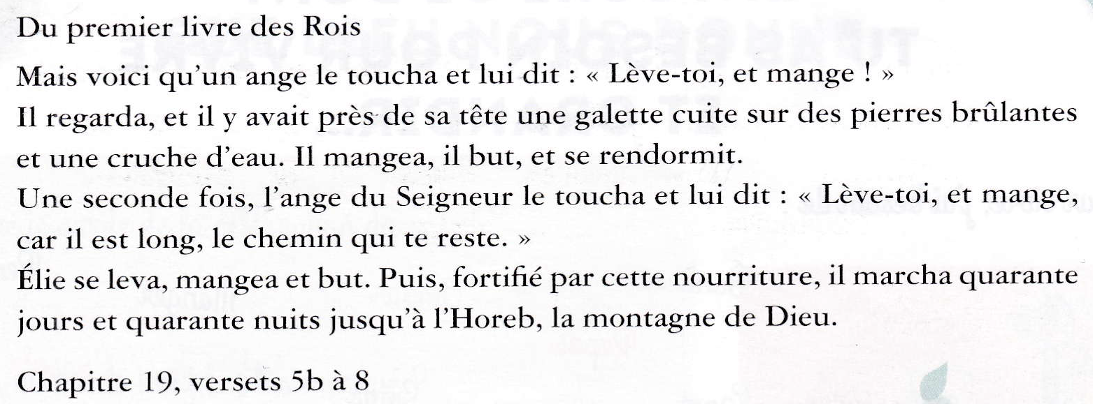
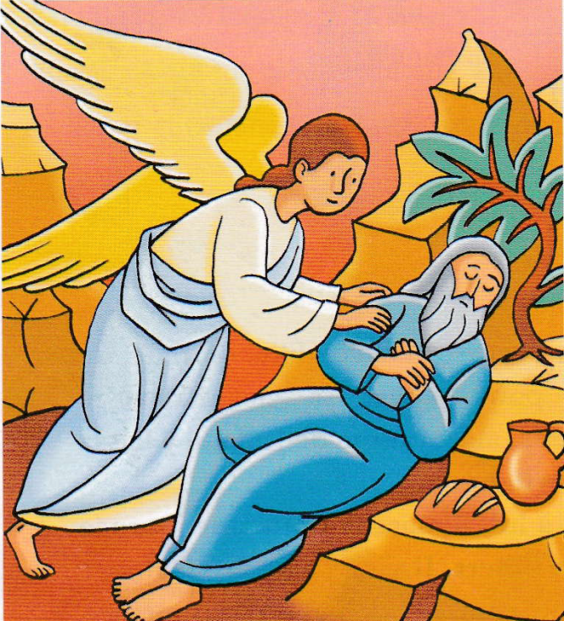
Lis la suite du texte biblique 1 Roi 19, 5b-8 (page 18)
Quelle est la réponse de Dieu ?
Cette réponse te surprend-elle ? Pourquoi ?
Quelle est la réaction d’Elie ?
Qu’en penses-tu ?

Slide 7
Dieu a entendu la prière d’Elie; Il lui donne ce dont il a besoin: des forces pour reprendre sa route
Souligne dans le texte:
Trace le chemin d’Elie Jusqu’à l’Horeb. Imagine combien Dieu a donné des forces à Elie pour continuer sa route.
https://www.theobule.org/video/elie-et-la-brise-legere/168
Clique ici

Slide 8
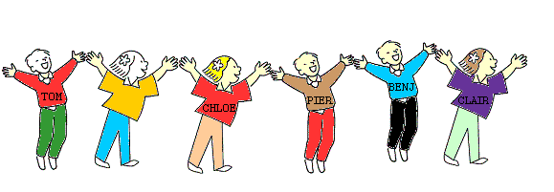
A la messe, nous demandons à Dieu ce dont nous avons besoin pour vivre et continuer notre chemin. A un moment nous nous levons et nous prions tous ensemble, les mains levées vers le ciel.
Quelle phrase prononçons-nous, qui nous rappelle que Dieu nous donne de quoi vivre ?
De quelle prière s’agit-il ?

Slide 9
Dans le Notre Père, en disant « donne-nous aujourd’hui notre pain de ce jour », nous exprimons notre confiance en Dieu. Il sait ce dont chacun a besoin pour vivre et grandir, et sa réponse, même si elle est surprenante, ira toujours dans ce sens. La prière du Notre père n’est pas une prière magique qui répond à nos envies, c’est une demande de confiance qui nous rappelle que, comme Elie, Dieu veut que nous vivions.
Complète l’encadré p. 18

Slide 10
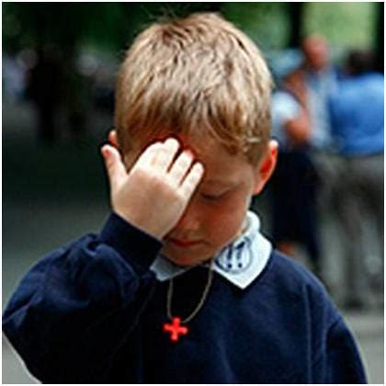
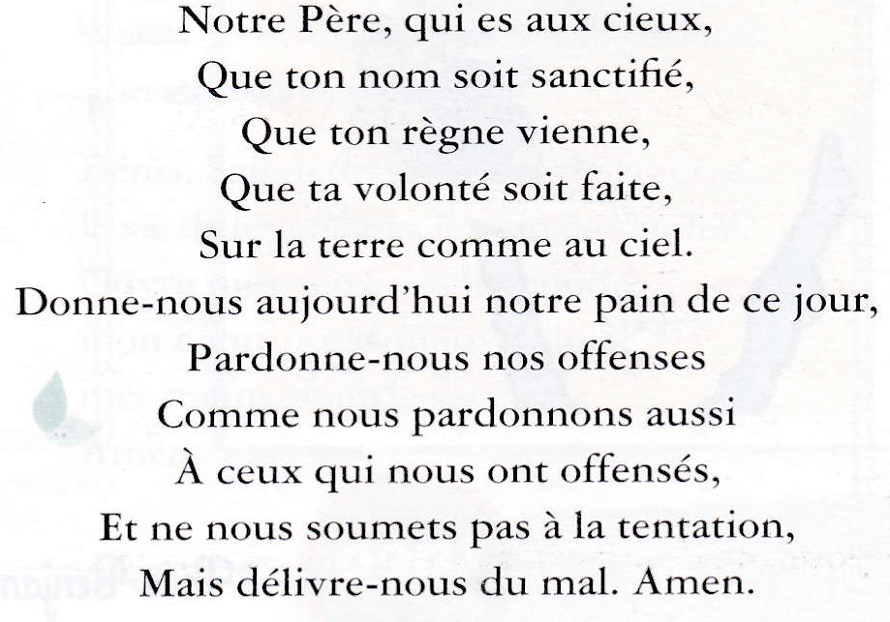
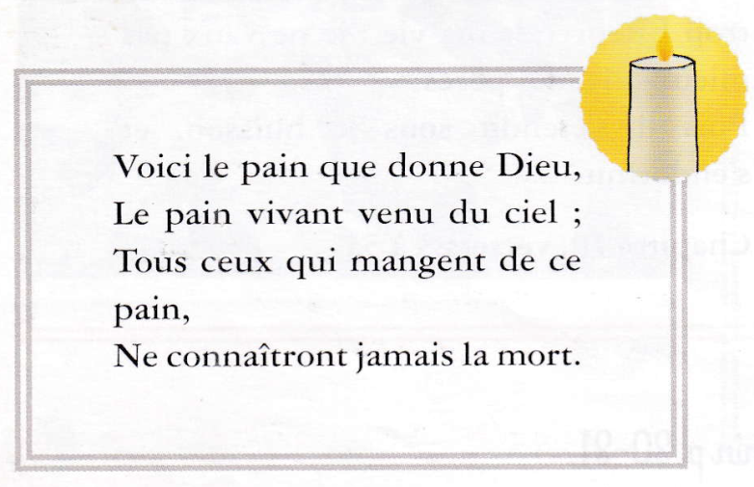
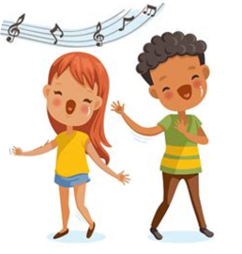
Mon petit temps de prière
Seigneur, tu nous aimes, tu sais ce dont chacun a besoin pour vivre, écoute la prière qui vient de mon cœur.
(petit temps de silence)
https://www.youtube.com/watch?v=N06Q0oryacg
Comme Elie, Seigneur, tu veux que nous vivions.
Alors avec confiance, je dis la prière des enfants de Dieu

Slide 11
Envie d’une petite activité ?
Télécharge le document sur le site de Théobule:
https://www.theobule.org/var/fichiers/pdf/jeu-a3s3s4-jeux-a-imprimer-elie-et-la-brise.pdf

Slide 12
A bientôt !
Au Temps d’Equipe 3 B...

